Slide 1
数字逻辑设计进阶实验
实验四 寄存器堆与存储器
数字逻辑设计进阶实验
1

Slide 2
实验目的
掌握寄存器堆和存储器的功能及其应用
掌握存储器IP核的使用，分布式与块式存储器的区别，以及存储器的读写时序
掌握数字系统的数据通路和控制器的设计方法
熟练掌握Verilog描述组合和时序逻辑电路的方法
熟练掌握利用EDA工具，进行逻辑电路的设计、仿真、调试、下载测试等基本方法
熟练掌握查看生成电路及其性能和资源使用情况

Slide 3
实验内容
分布式和块式存储器
单端口RAM，容量1024 x 32
IP例化和Verilog参数化描述
比较实现后 (Post-Implementation) 的时序 (Timing) 仿真、资源(Utilization) 和性能 (Timing)报告
先进先出 (First In First Out, FIFO) 队列
功能仿真：IP例化，容量16x16
下载测试：使用3端口寄存器堆实现，容量8x16
数字逻辑设计进阶实验
3

Slide 4
寄存器堆
module reg_file # (
parameter ADDR_WIDTH = 5, //地址宽度
parameter DATA_WIDTH = 32 //数据宽度
)(
input clk, //时钟
input [ADDR_WIDTH -1:0] ra0, ra1, //读地址
output [DATA_WIDTH -1:0] rd0, rd1, //读数据
input [ADDR_WIDTH -1:0] wa, //写地址
input [DATA_WIDTH -1:0] wd, //写数据
input we //写使能
);
reg [DATA_WIDTH -1:0] rf [0: (1<<ADDR_WIDTH) - 1]; //寄存器堆
assign rd0 = rf[ra0], //读操作
rd1 = rf[ra1];
always @ (posedeg clk)
if (we) rf[wa] <= wd; //写操作
endmodule
ra0
RF
ra1
rd0
wa
wd
rd1
we
clk

Slide 5
块式存储器
module block_ram #(
parameter DATA_WIDTH = 8,
ADDR_WIDTH = 10,
INIT_FILE = ""
)(
input clk, // clock
input [ADDR_WIDTH-1:0] addr, // address
input [DATA_WIDTH-1:0] din, // data input
input we, // write enable
output reg [DATA_WIDTH-1:0] dout // data output
);
reg [DATA_WIDTH-1:0] bram [0: (1 << ADDR_WIDTH) - 1];
initial $readmemh(INIT_FILE, bram); // initialize memory
always @(posedge clk) begin
dout <= bram[addr];
if (we) bram[addr] <= din;
end
endmodule
Flow Navigator >> Project Manager >> Language Templates
Verilog >> Synthesis Constructs >> Coding Examples / Example Modules >> RAM
数字逻辑设计进阶实验
5
Notes:
Verilog HDL程序可以利用两个系统任务$readmemb和$readmemh，从文件中读取数据来初始化存储器。其语法格式（以$readmemb为例，$readmemh类似）如下：
$readmemb("<数据文件名>",<存储器名>,<起始地址>,<终止地址>);
数据文件是文本格式，只能包含空白（空格、换行、制表格tab）、注释和二进制（对于$ readmemb）或十六进制数据（$readmemh），数据中可以有不定值x或X、高阻值z或Z、或者下画线，但不能包含位宽书名和格式说明。起始地址和结束地址是可选的。当地址出现在数据文件中时，其格式是字符“@”后跟上十六进制数据，例如：@hhhh。当读取中遇到地址说明符，会将地址后的数据存放到相应的地址中。
例如，从文件“rx.vec”中读取的第一个数字被存储在地址15中，下一个存储在地址16，并以此类推直到地址30。
$readmemb("rx.vex", MemA, 15, 30);
例如，文件init.vec内容如下：
@002
11111111 01010101
00000000 10101010
@008
1111zzzz 00001111
Verilog程序如下：
reg [7:0] mem[0:9];
initial $readmemb("init.vec", mem);
则存储器中的内容如下：
mem[0]=xxxxxxxx;
mem[1]=xxxxxxxx;
mem[2]=11111111;
mem[3]=01010101;
mem[4]=00000000;
mem[5]=10101010;
mem[6]=xxxxxxxx;
mem[7]=xxxxxxxx;
mem[8]=1111zzzz;
mem[9]=00001111;

Slide 6
存储器IP核
Vivado有可配置的存储器 IP (Intellectual Property) 核可以直接使用
IP核类型：分布式 (Distributed)、块式 (Block) 存储器
存储器类型：ROM/RAM、单端口/简单双端口/真正双端口等
数字逻辑设计进阶实验
6

Slide 7
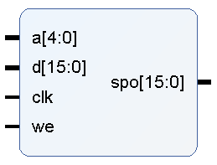
存储器IP核配置
Flow Navigator >> Project Manager >> IP Catalog
Memories & Storage Elements >> RAMs & ROMs >> Distributed Memory Generator
或者 Basic Elements >> Memory Elements >> Distributed Memory Generator
Memory config >> Memory Type: Single Port RAM
RST & Initialization >> Load COE File
例如，单端口分布式存储器
同步写端口：a (地址)，d (数据)，we (写使能)，clk
异步读端口：a (地址)，spo (数据)
数字逻辑设计进阶实验
7

Slide 8
存储器IP核例化
Project Manager – xxxx >> Sources >> IP Sources
IP >> dist_mem_gen_0 >> Instantiation Template >> dist_mem_gen_0.veo
dist_mem_gen_0 your_instance_name (
.a(a), // input wire [4:0] a
.d(d), // input wire [15:0] d
.clk(clk), // input wire clk
.we(we), // input wire we
.spo(spo) // output wire [15:0] spo
);
例化模板
数字逻辑设计进阶实验
8

Slide 9
初始化文件格式
An example COE file:
; Sample Initialization file for a 32x16 distributed ROM
memory_initialization_radix = 16;
memory_initialization_vector =
23f4 0721 11ff ABe1 0001 1 0A 0
23f4 0721 11ff ABe1 0001 1 0A 0
23f4 721 11ff ABe1 1 1 A 0
23f4 721 11ff ABe1 1 1 A 0;
逗号或空格分隔每项数据 (不允许为负数)
数字逻辑设计进阶实验
9

Slide 10
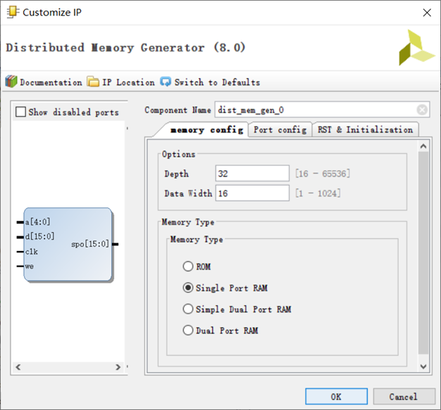
分布式存储器IP (1)
数字逻辑设计进阶实验
10

Slide 11
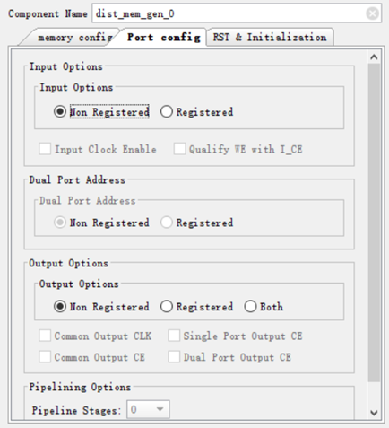
分布式存储器IP (2)
数字逻辑设计进阶实验
11

Slide 12
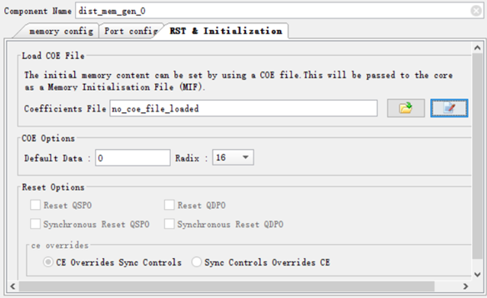
分布式存储器IP (3)
数字逻辑设计进阶实验
12

Slide 13
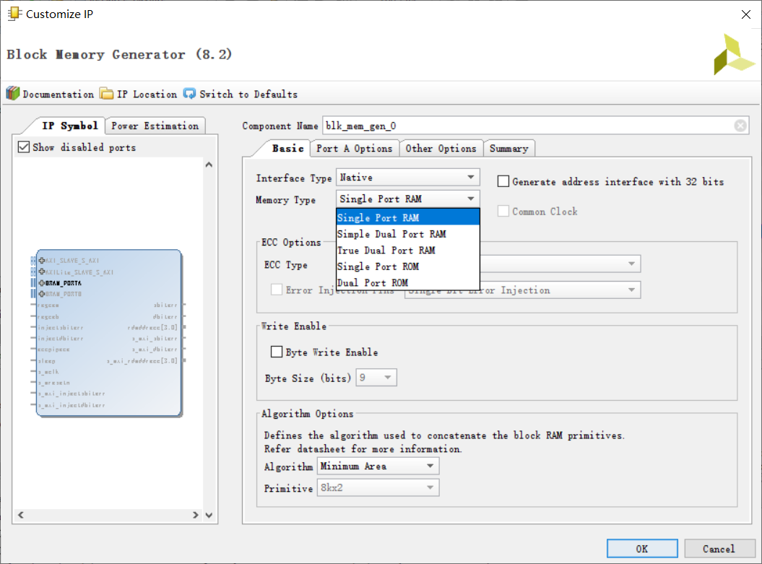
块式存储器IP (1)
数字逻辑设计进阶实验
13

Slide 14
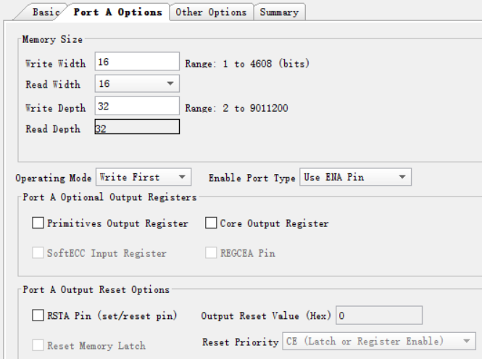
块式存储器IP (2)
数字逻辑设计进阶实验
14

Slide 15
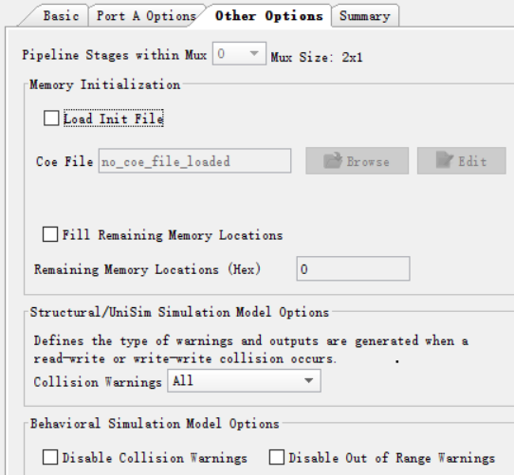
块式存储器IP (3)
数字逻辑设计进阶实验
15

Slide 16
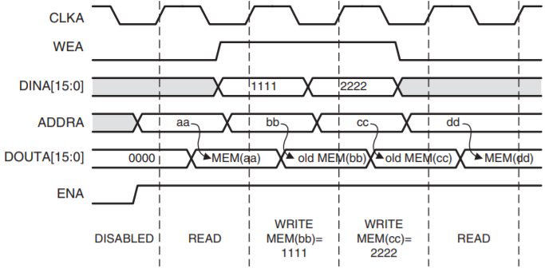
存储器时序
Read First Mode
数字逻辑设计进阶实验
16

Slide 17
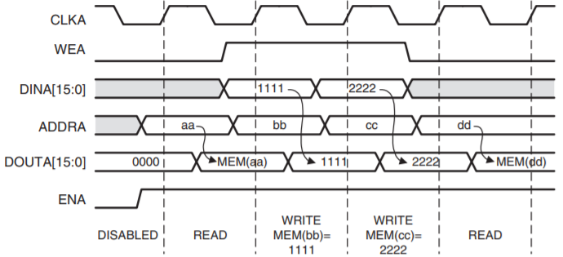
存储器时序 (续)
Write First Mode
数字逻辑设计进阶实验
17

Slide 18
FIFO队列：IP例化
设计16x16的FIFO队列
IP Catalog >> Memories & Storage Elements >> FIFOs >> FIFO Generator
din：输入数据
dout：输出数据
wr_en：写使能
rd_en：读使能
empty：空标志
full：满标志
din
wr_en
dout
rd_en
FIFO
full
rst
empty
clk
modual fifo_16x16 (
input clk, rst, //时钟, 复位
input [15:0] din, //输入数据
input wr_en, //写使能
input rd_en, //读使能
output [15:0] dout, //输出数据
output full, //满标志
output empty //空标志
);
数字逻辑设计进阶实验
18

Slide 19
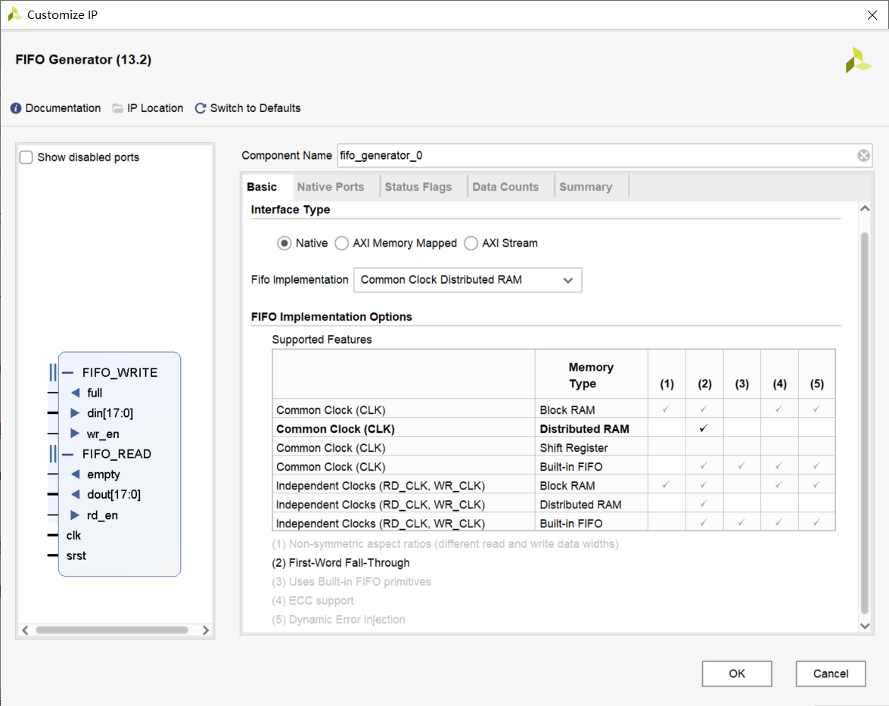
数字逻辑设计进阶实验
19

Slide 20
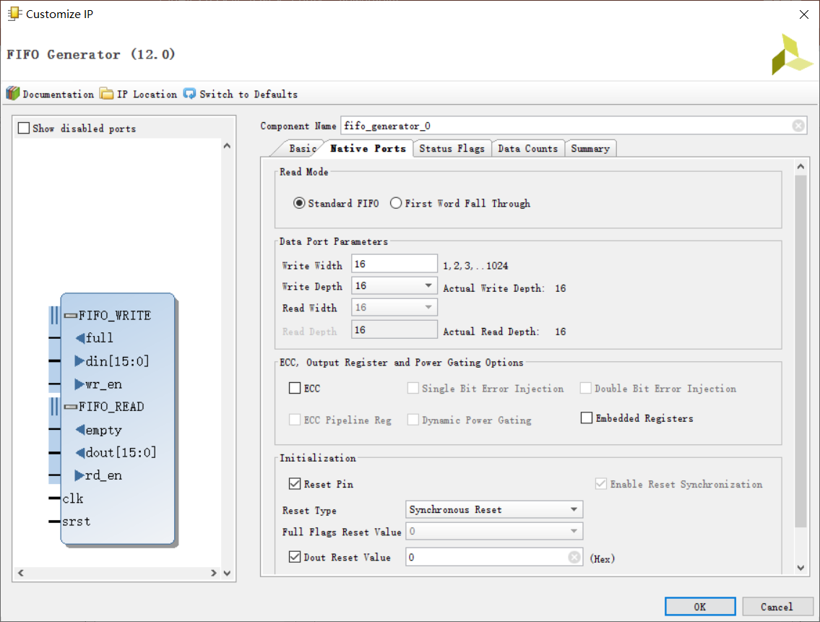
数字逻辑设计进阶实验
20

Slide 21
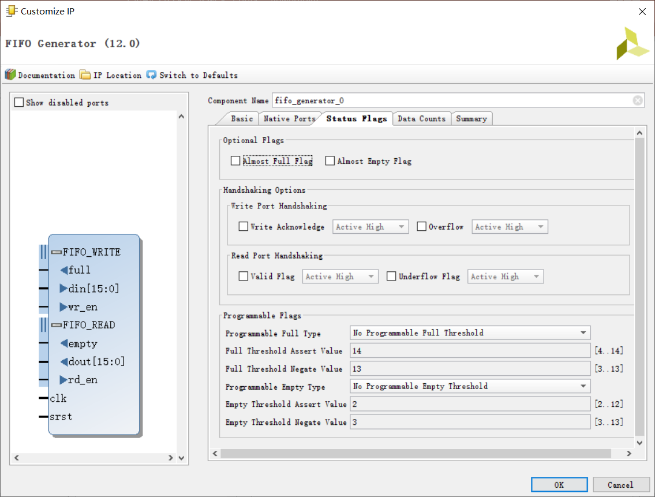
数字逻辑设计进阶实验
21

Slide 22
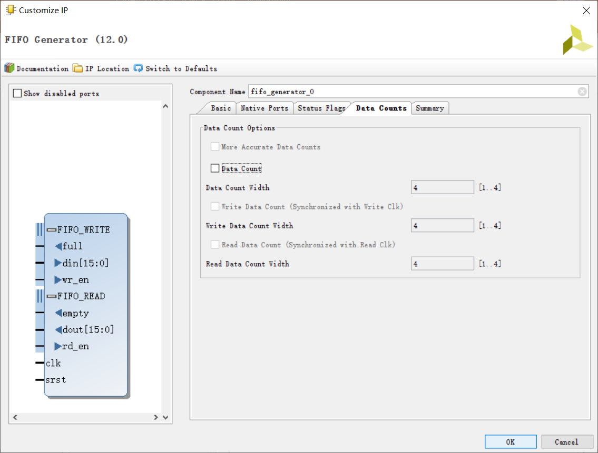
数字逻辑设计进阶实验
22

Slide 23
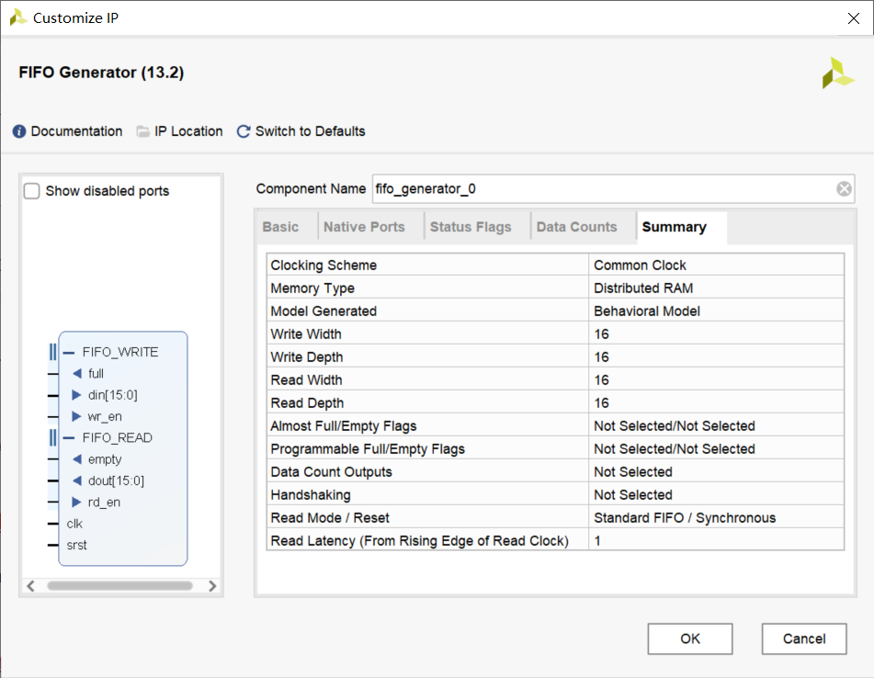
数字逻辑设计进阶实验
23

Slide 24
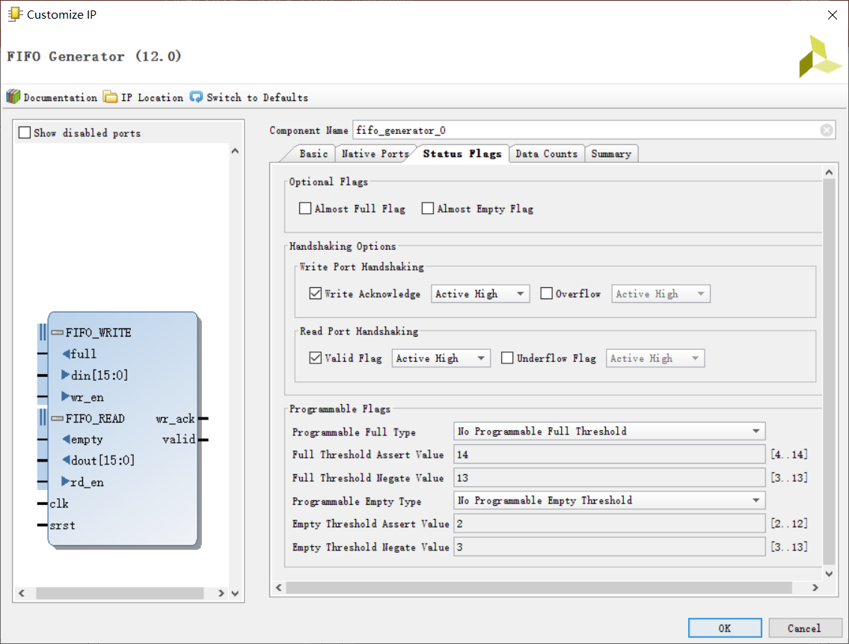
数字逻辑设计进阶实验
24

Slide 25
FIFO队列：RF实现
三端口寄存器堆 (RF)
存储队列数据，2个端口用于操作队列，1个端口用于调试
队列输入/输出单元 (Input/Output Unit, IOU)
处理出/入队操作，并输出队列空/满状态
串行调试单元 (Serial Debug Unit, SDU)
用于在PC端查看队列数据内容
(sw15-0)
din
ra0
(btnl)
wr_en
ra1
txd
(btnr)
rd0
rd_en
(led15-0)
IOU
wa
RF
SDU
PC
dout
rxd
(led16)
full
wd
rd1
(led17)
empty
we
数字逻辑设计进阶实验
25

Slide 26
串行调试单元
SDU：Serial Debug Unit，通过串口对CPU和MEM调试
控制运行方式：单周期或者支持断点的连续运行
查看运行状态：数据通路状态、寄存器堆和存储器内容
加载存储器：初始化指令存储器和数据存储器
CPU和MEM
SDU
个人电脑

Slide 27
SDU接口
控制CPU运行方式
工作时钟：clk_cpu
当前执行指令指针：pc_chk
查看CPU运行状态
数据通路：npc, pc, ir, …
寄存器堆：addr, dout_rf
存储器：addr, dout_dm, dout_im
加载指令和数据存储器
写地址：addr
写数据：din
写使能：we_dm, we_im
写时钟：clk_ld
clk_cpu
SDU
pc_chk
npc
pc
……
addr
rxd
dout_rf
dout_dm
txd
dout_im
din
we_dm
we_im
rstn
clk_ld
clk

Slide 28
SDU调试命令
控制运行方式
T：Step, CPU单步运行，运行1个时钟周期即停止
B：Breakpoint, 设置/删除/查看断点，最多可有2个断点
G：Go, CPU连续运行，遇到断点或收到停止命令H则停止
H：Halt, 停止CPU运行
查看运行状态
P： Datapath, 查看数据通路状态
R：Register File, 查看寄存器堆内容
D：Data Memory, 查看数据存储器内容
I：Instruction Memory, 查看指令存储器内容
加载存储器
LD：Load Data, 将数据加载至数据存储器
LI：Load Instruction, 将程序加载至指令存储器

Slide 29
SDU调试命令 (续1)
P：Datapath, 查看数据通路状态
依次输出数据通路中npc, pc, ir, ctrl, a, b, imm, y, md等内容
电脑端显示格式：NPC = xxxx-xxxx PC = yyyy-yyyy ……
R：Register File, 查看寄存器堆内容
addr从0递增，依次输出dout_rf，即寄存器堆32个寄存器内容
电脑端显示格式：R0 = 0000-0000 R1= xxxx-xxxx ……
D [a]：Data Memory, 查看数据存储器内容
a为16进制起始字地址，缺省时为上次查看结束地址 (复位时为0)
addr从a递增，依次输出dout_dm，即数据存储器地址a开始8个字
电脑端显示格式： D-xxxx-xxxx: yyyy-yyyy zzzz-zzzz ……
I [a]：Instrction Memory, 查看指令存储器内容
其他同上，依次输出dout_im，即指令存储器地址a开始8个字
电脑端显示格式： I-xxxx-xxxx: yyyy-yyyy zzzz-zzzz ……
Notes:
1位16进制数data（4位2进制数）→ 1个文本字符text（8位2进制ASCII码）
wire [7:0] t;
wire [3:0] d, th, tl;
assign t = {th, tl};
assign th = (d > 9) ? 4’d4 : 4’d3;
assign tl = (d > 9) ? (d + 4’d7) : d;
//d > 9: d3 & (d2 | d1)

Slide 30
SDU调试命令 (续2)
T：Step，CPU单步运行
输出1个clk_cpu周期后，执行P命令，显示数据通路状态
B [a]：Breakpoint，设置/删除/查看断点
a为可选的16进制断点，B：显示所有断点，最多可有2个断点
B a：如果当前断点中不存在a，且未满2个断点，则设置a断点；如果当前断点中已有a，则删除之；无论如何均显示所有断点
G：Go，CPU连续运行
输出1个clk_cpu周期后，检查pc_chk是否等于断点，以及是否接收到停止命令H
如果结果均为否，则重复上述过程，否则执行P命令，显示数据通路状态
H：Halt，CPU停止运行
如果执行G命令时，CPU运行不止，H命令可强制停止

Slide 31
SDU调试命令 (续3)
LD 文本文件：Load Data, 加载数据存储器
数据存储在文本文件中，每行对应一条16进制数据字
addr从0开始递增，din依次为文件一行数据，we_dm = 1，clk_ld产生一个脉冲，写入数据存储器一个数据，直至文件结束（空白行）
全部写入结束后，电脑端输出：Finish
LI 文本文件：Load Instruction, 加载指令存储器
机器码程序存储在文本文件中，每行对应一条16进制指令码
addr从0开始递增，din依次为文件一行数据，we_im = 1，clk_ld产生一个脉冲，写入指令存储器一条指令，直至文件结束（空白行）
全部写入结束后，电脑端输出：Finish
注意：运行新加载程序或使用新加载数据前务必复位系统！

Slide 32
SDU_DM模块接口
module SDU_DM (
input clk, //时钟
input rstn, //复位
input rxd, //串行输入数据，FPGA C4引脚
output txd, //串行输出数据，FPGA D4引脚
output [31:0] addr, //读/写地址
input [31:0] dout, //读取数据
output [31:0] din, //写入数据
output we, //写使能
output clk_ld //写时钟
);

Slide 33
The End

